Slide 1
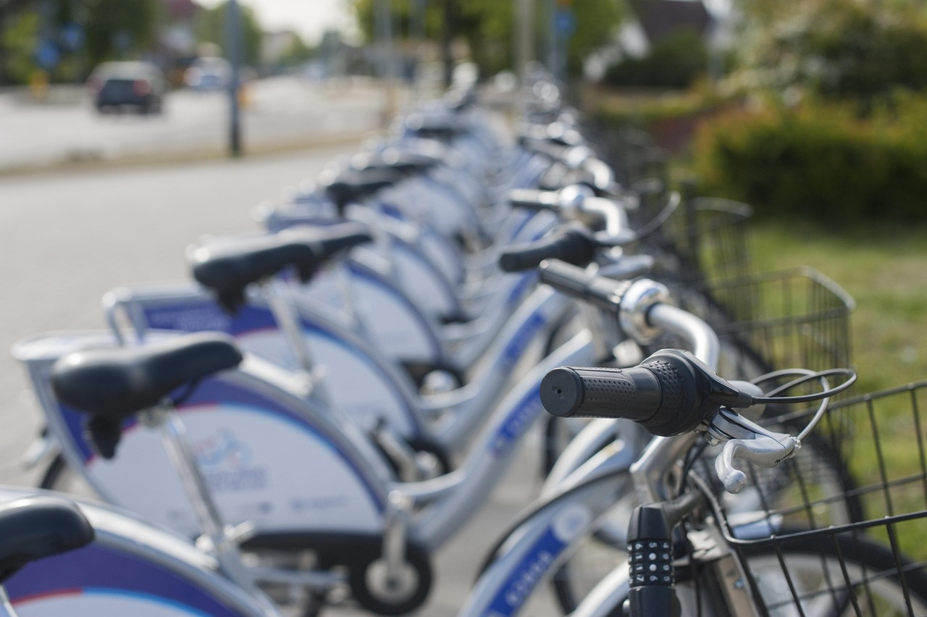


Vendredi 23 mai
8h30 - 17h30
Séminaire scientifique - LabEx EnergyAlps
Les mobilités électriques à l’échelle d’un territoire : approches méthodologiques et études de cas.
Orangerie du Château de Sassenage
Programme :

Slide 2
Session 3 : Modélisation et
optimisation
Vers une optimisation de la durée de vie des batteries des bus et véhicules électriques par l’usage : Modèles de planification et d’ordonnancement des trajets
Marie-Laure Espinouse (G-SCOP), Margaux Nattaf (G-SCOP), Pierre-Xavier Thivel (LRP)
Séminaire scientifique - LabEx EnergyAlps

Slide 3
G-SCOP
Laboratoire pluridisciplinaire
Objet d’étude : Systèmes de production
6 équipes
  Optimisation Combinatoire - OC
  Groupe Recherche Opérationnelle de Grenoble - GROG
  Design, Engineering and Operation Management of Systems and Services – DOME2S
  COnception SYStémique: Homme, Environnement, Technologie – COSYS
  Conception et Intégration Produit-Process – CIPP
  Conception Collaborative et Intégrée – CCI
Séminaire scientifique - LabEx EnergyAlps

Slide 4
G-SCOP - GROG
  Groupe Recherche Opérationnelle de Grenoble – GROG
  Conception d’outils d’aide à la décision pour optimiser les performances des systèmes de production que ce soit en phase de conception ou d'exploitation
  Applications :
  Atelier, ligne de production
  Logistique
  Chaîne logistique
  Santé
  Energie
  Observation des étoiles
Séminaire scientifique - LabEx EnergyAlps

Slide 5
Session 3 : Modélisation et
optimisation
Vers une optimisation de la durée de vie des batteries des bus et véhicules électriques par l’usage : Modèles de planification et d’ordonnancement des trajets
Marie-Laure Espinouse (G-SCOP), Margaux Nattaf (G-SCOP), Pierre-Xavier Thivel (LRP)
Séminaire scientifique - LabEx EnergyAlps

Slide 6
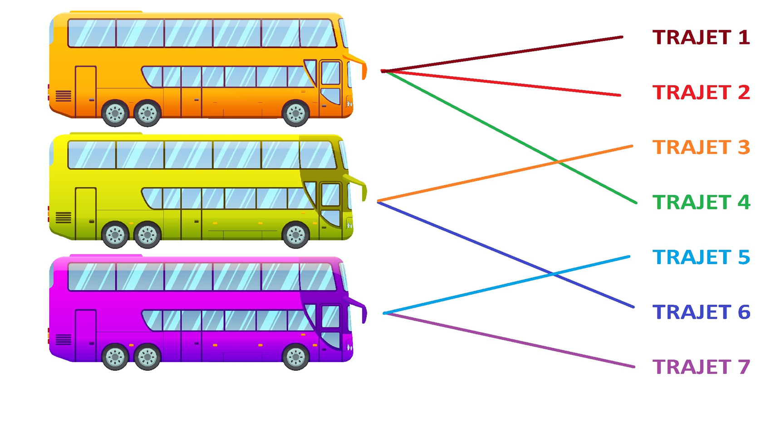
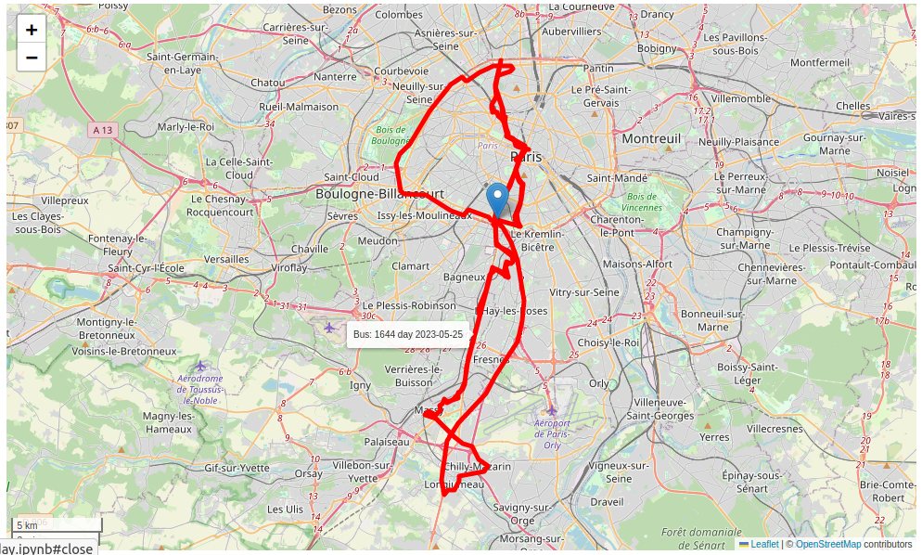
Planification de tournées
Planification de tournées : problème classique de la littérature avec comme objectif de minimiser les coûts, les distances
Plusieurs types de problèmes
  Détermination des horaires de début et de fin des trajets
  Affectation des trajets aux bus
Séminaire scientifique - LabEx EnergyAlps

Slide 7
Décarbonation des transports
2024 : Elargissement des normes Européenne en matière d’émission aux transports urbains ⇨ nouveaux bus devront être des véhicules à émission nulle d'ici 2035
Gérer une flotte de véhicules électriques ≠ Gérer une flotte de véhicules électriques
    ⇨ Nouvelles contraintes (autonomie, durée de chargement…)
    ⇨ Nouveaux objectifs (coût de l’énergie, vieillissement des batteries…)
    ⇨ Nouveaux problèmes (quand charger ?, quelle puissance de chargement ?...)
Séminaire scientifique - LabEx EnergyAlps

Slide 8





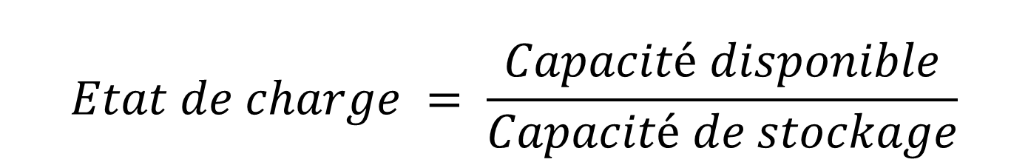
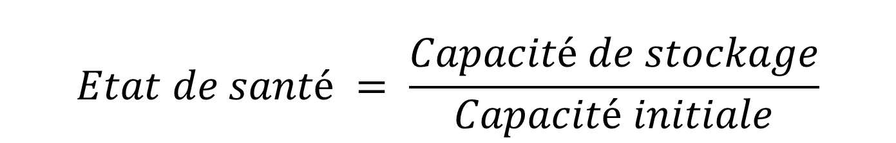
Vieillissement des Batteries
Batterie : équipement permettant de stocker de l'énergie électrique caractérisée en outre par sa capacité de stockage
Vieillissement : perte irréversible de capacité
Séminaire scientifique - LabEx EnergyAlps
Capacité nominale
Capacité de stockage
Capacité disponible
$$Etat de santé = \frac{Capacité de stockage}{Capacité initiale}$$
$$Etat de charge = \frac{Capacité disponible}{Capacité de stockage}$$

Slide 9
Vieillissement des batteries
$$Etat de charge (SoC :State of Charge) = \frac{Capacité disponible}{Capacité de stockage}$$
Séminaire scientifique - LabEx EnergyAlps
$$Etat de santé (SoH :State of Health) = \frac{Capacité de stockage}{Capacité initiale}$$
Exemple : Capacité Nominale : 1000 Ah
SOH | SOC | Capacité disponible
100% | 100% | 1000 Ah
100% | 80% | 800 Ah
50% | 100% | 500 Ah
50% | 80% | 400 Ah

Slide 10


Vieillissement des batteries
Vieillissement en cyclage
Energie utilisée
Profondeur de décharge (SoC_{max} – SoC_{min})
Vieillissement calendaire
Durée d’immobilisation
Température
Niveau de SoC
Séminaire scientifique - LabEx EnergyAlps

Slide 11
Problème considéré
Planifier les périodes d’usage et de chargement d’une flotte de bus électrique pour minimiser le vieillissement des batteries
Tournées de véhicules : problème classique très étudié
Planification des chargements : problème récent, plusieurs articles
Minimiser le vieillissement : problème très récent, très peu d’étude
Séminaire scientifique - LabEx EnergyAlps

Slide 12
Problème considéré
Un ensemble de n trajets
  Une date de début, une date de fin, consommation d’énergie
Une flotte hétérogène de bus électriques
  Différentes capacités nominales
  Différents SoH
Un seul dépôt avec un seul type de chargeur
Chargement exclusivement au dépôt
Séminaire scientifique - LabEx EnergyAlps

Slide 13
Problème considéré
Trajets pré-affectés au bus
  Objectif : définir les périodes de chargement et les niveaux de charge
Trajets non pré-affectés
  Objectif : affecter les trajets au bus et définir les périodes de chargement et les niveaux de charge
Séminaire scientifique - LabEx EnergyAlps

Slide 14
Trajets pré-affectés
Etudier l’impact de différentes stratégies de chargement sur le vieillissement des batteries
Séminaire scientifique - LabEx EnergyAlps
3 stratégies :
Chargement à 100% à l’arrivée au dépôt
Chargement avant le départ pour garantir un SoC à 20% en fin de tournée
Chargement hybride pour garantir un SoC à 50%

Slide 15
Trajets pré-affectés
Stratégies appliquées sur données générées à partir de données d’un opérateur de transport urbain Français
Stratégies | SOH moyen à partir de 10 ans | Ecart type
Réel | 89,6% | 0,75%
Chargement à 100% à l’arrivée au dépôt | 87,4% | 1,08%
Chargement avant le départ pour garantir un SOC à 20% en fin de tournée | 93,2% | 1,52%
Chargement hybride pour garantir un SOC à 50% | 94,3% | 1,58%
Séminaire scientifique - LabEx EnergyAlps

Slide 16
Trajets non pré-affectés
Objectif : affecter les trajets au bus et définir les périodes de chargement et les niveaux de charge
Séminaire scientifique - LabEx EnergyAlps
Objectif d’optimisation :
minimiser l’écart à 50% du SoC

Slide 17
Trajets non pré-affectés
MILP
Modèle indexé par le temps avec des périodes de longueurs différentes couplées à un modèle d’affectation
Evènements considérés pour la définition des périodes :
  Dates de début des trajets
  Dates de fin des trajets
Séminaire scientifique - LabEx EnergyAlps

Slide 18
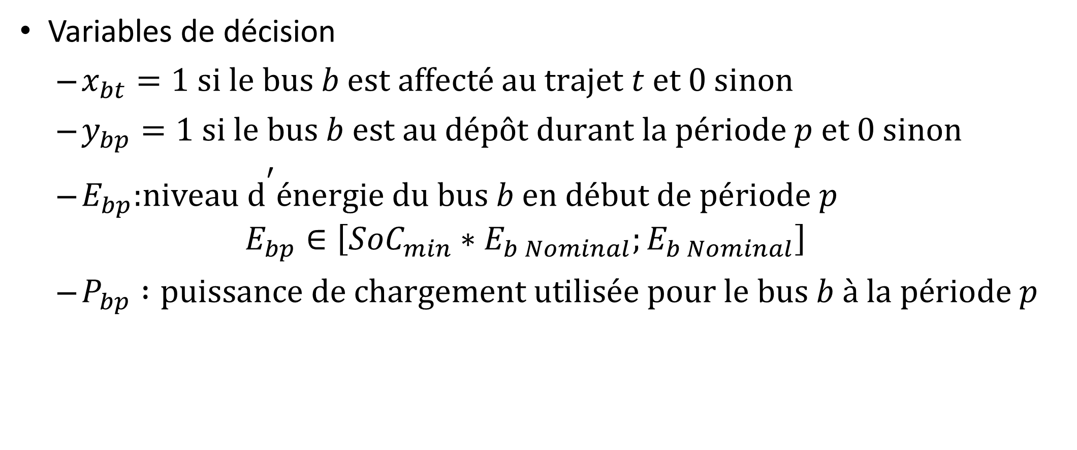
Trajets non pré-affectés - MILP
Variables de décision
  $x_{bt}=1 \text{si} \text{le} \text{bus} b \text{est} \text{affect}\text{é }\text{au} \text{trajet} t \text{et}\text{ 0 }\text{sinon}$
  $y_{bp}=1 \text{si} \text{le} \text{bus} b \text{est} \text{au} \text{d}\text{é}\text{p}\text{ô}\text{t} \text{durant} \text{la} \text{p}\text{é}\text{riode} p \text{et}\text{ 0 }\text{sinon}$
  $E_{bp}\text{:}\text{niveau} {\text{d}}^{\text{′}}\text{é}\text{nergie} \text{du} \text{bus} b \text{en} \text{d}\text{é}\text{but} \text{de} \text{p}\text{é}\text{riode} p$
  $$E_{bp}∈\left[{SoC}_{min}∗E_{b Nominal};E_{b Nominal}\right]$$
  $P_{bp} :\text{puissance} \text{de} \text{chargement} \text{utilis}\text{é}\text{e} \text{pour} \text{le} \text{bus} b \text{à }\text{la} \text{p}\text{é}\text{riode} p$
Séminaire scientifique - LabEx EnergyAlps

Slide 19

Trajets non pré-affectés - MILP
Fonction objectif : Garder le SoC aussi près de 50% que possible
$min⁡(\max_{b}\sum_{p}{{durée}_{p}∗\left|{SoC}_{bp}−50\right|}$)
Séminaire scientifique - LabEx EnergyAlps

Slide 20
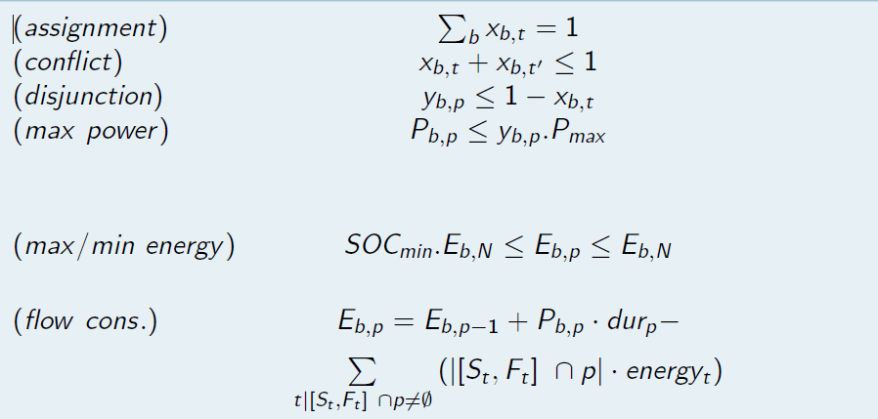
Trajets non pré-affectés - MILP
Séminaire scientifique - LabEx EnergyAlps

Slide 21
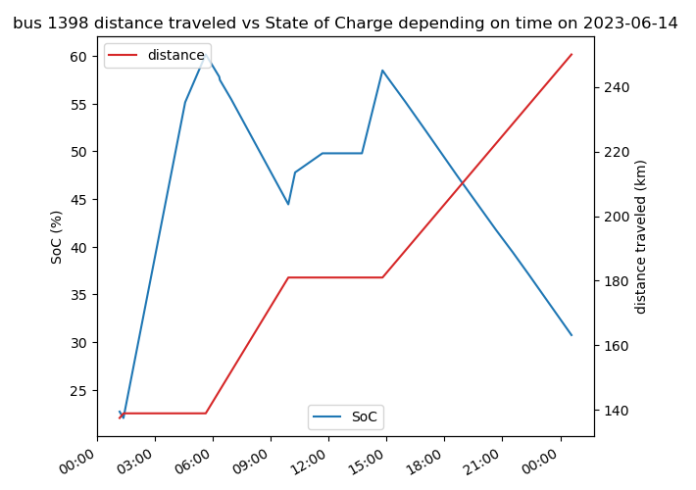
Trajets non pré-affectés - MILP
MILP appliqué sur données générées à partir de données d’un opérateur de transport urbain Français
Séminaire scientifique - LabEx EnergyAlps

Slide 22
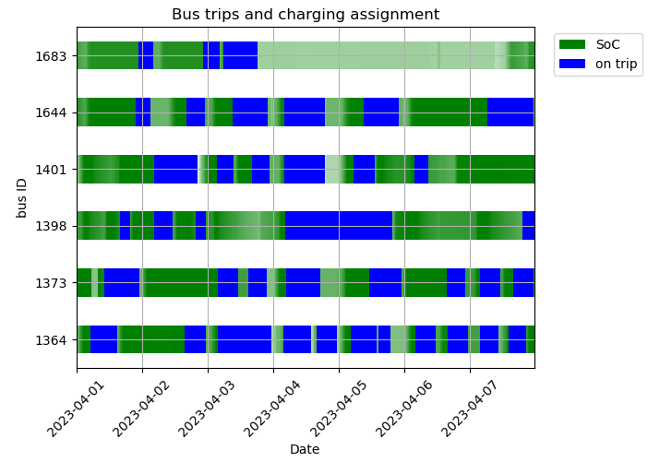
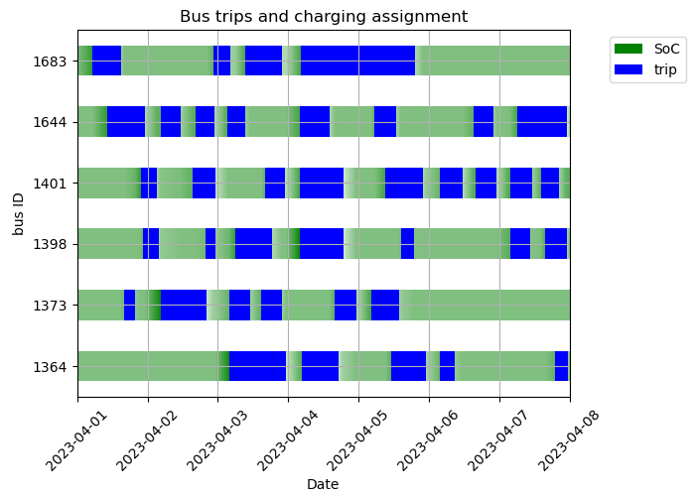
Trajets non pré-affectés - MILP
Séminaire scientifique - LabEx EnergyAlps
Issu des données réelles
MILP
Impacts sur le vieillissement des batteries et sur l’affectation des trajets

Slide 23
Perspectives
Fonction objectif incluant le vieillissement
Différents modèles de dégradation des batteries
Différents modes de charge
Prise en compte de l’impact de la profondeur de décharge
Heuristiques
Approches multi-critères
Séminaire scientifique - LabEx EnergyAlps

